Slide 1
Automatic intelligence
全自动智能控制挤出生产线
自动化、系统集成、物联网、智能系统、企业宣传
郑州上控电气技术有限公司

Slide 2
行业PPT模板http://www.1ppt.com/hangye/
目 录
1
概述
overview
CONTENTS
2
系统组成
system composition
3
技术特点
FEATURES
4
发展趋势
Trends

Slide 3
overview
1
概述
全自动智能控制挤出生产线

Slide 4
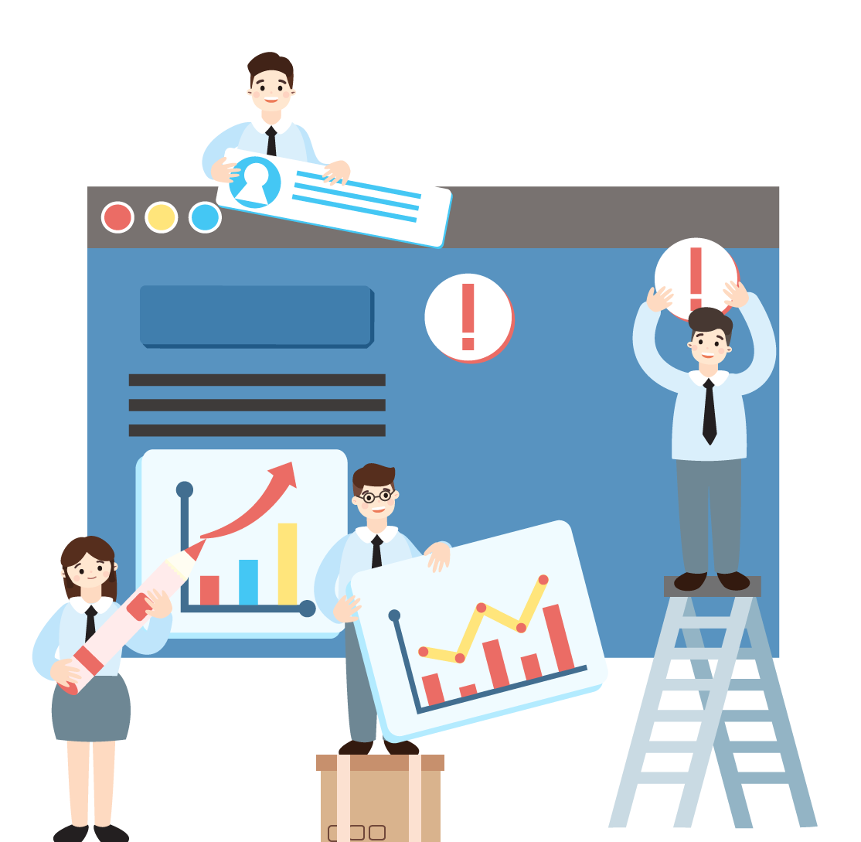
概述
全自动智能控制挤出生产线
全自动智能控制挤出生产线是一种高度自动化和智能化的生产设备，主要用于生产各种规格和材料的胶管
该生产线集成了先进的机械、电气和控制系统，实现了高效、高质量和高度自动化的生产
以下是全自动智能控制胶管挤出生产线的详细介绍

Slide 5
system composition
2
系统组成
挤出机、测径仪、牵引机、微张力收卷机、控制系统

Slide 6
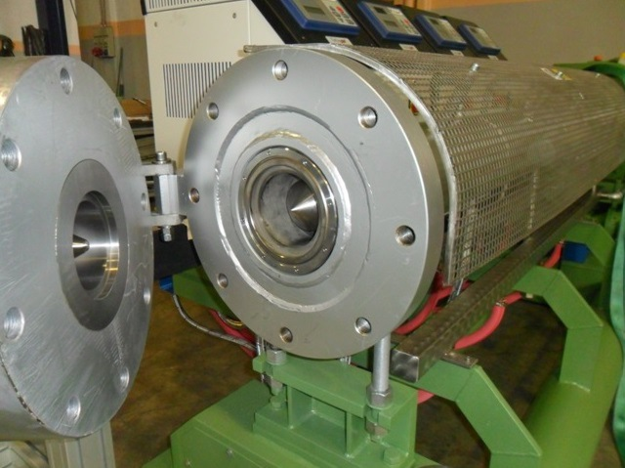
系统组成
挤出机
挤出机能够将原材料加热并挤压成管状。现代的挤出机通常配备有先进的控制系统，能够精确控制温度、压力、挤出速度等参数，从而确保生产出的胶管具有一致的品质

Slide 7
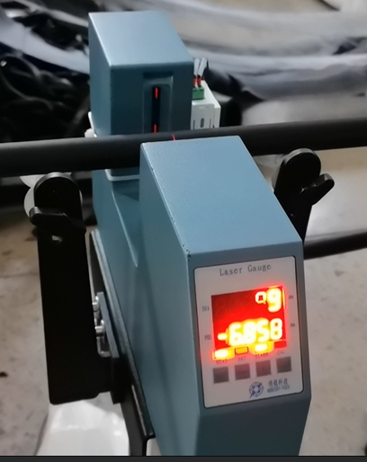
系统组成
测径仪
测径仪在整个控制系统中也有着关键作用，不仅能够准确无误测量出胶管实时外径，也能够给控制系统提供必不可少的数据

Slide 8
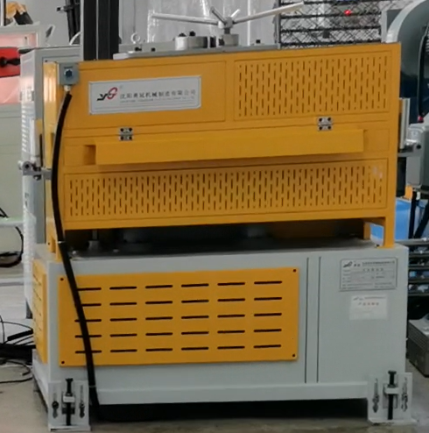
系统组成
牵引机
生产线共需要两个牵引机，并且每个牵引机配置23位高精度的伺服电机。通过两个牵引速度同步控制，这部分设备需具备稳定的牵引力，生产的胶管同心度更好，不偏心，同时确保挤出胶管外径更加稳定。

Slide 9
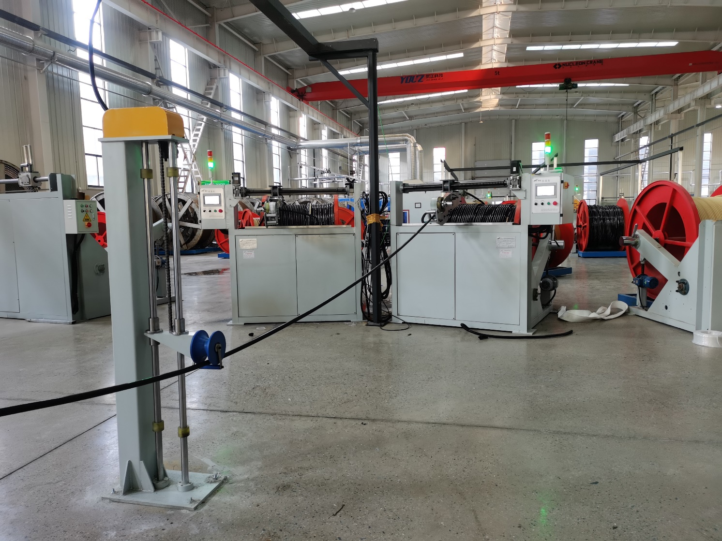
系统组成
微张力收放卷
普通收卷机通过收卷电机把胶管卷取在滚筒上一直处于受力状态，胶管被拖拽缠绕在滚筒上，从而影响胶管质量。微张力收卷机采用恒定微小张力卷取胶管，以确保胶管在收卷过程中不会出现皱褶或扭曲，提高胶管品质

Slide 10
系统组成
控制系统
控制系统是全自动智能控制胶管挤出生产线的核心，它集成了各种传感器、控制器和执行器，实现了对整个生产线的自动化控制。控制系统能够实时监测生产过程中的各种参数，并根据神经网络模型自动调整各部分设备的运行状态，以确保生产出的胶管品质一致

Slide 11
FEATURES
3
技术特点
高度自动化、高效率、高灵活性、
控制原理

Slide 12
技术特点
高度自动化
数据采集
智能遗传算法
执行动作
测径仪数据、挤出机转速、机头压力、各个电机的实时数据等等；
整个控制系统通过采集各个部位的生产数据，通过神经网络遗传算法模型，系统边工作边积累经验，边修正边学习，越使用越聪明；
通过数据采集以及各种智能算法，来精确的控制双牵引同步问题，从而保证挤出外径恒定；

Slide 13
技术特点
高效率
单击添加标题
1
品质
通过通过神经网络遗传模型算法运算及控制，保证挤出外径，提高胶管品质
单击此处输入你的正文，文字是您思想的提炼，请尽量言简意赅的阐述观点；单击此处输入你的正文，文字是您思想的提炼，请尽量言简意赅的阐述观点，请尽量言简意赅的阐述观点；
2
生产速度根据厂家产量，配置机械，电气有所不同；
产量
3
稳定性
挤出外径、微张力收卷，无需人为干预；
以上视频是试生产阶段；

Slide 14
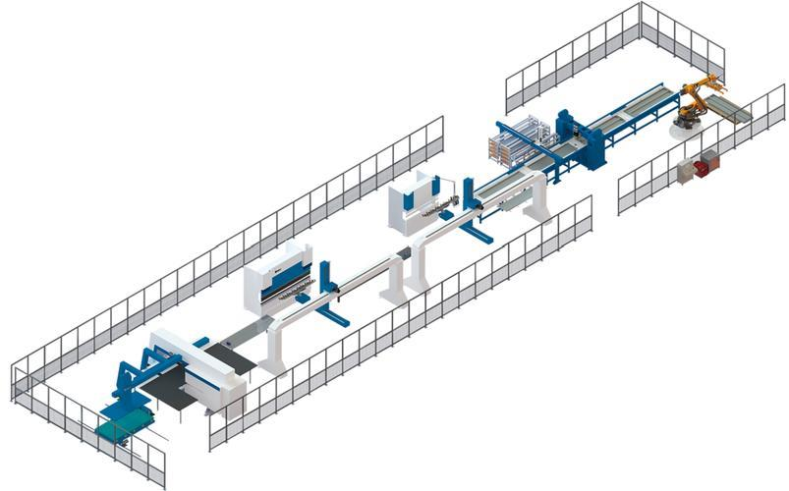
技术特点
高灵活性
配方数据
完整的配方界面，可根据生产规格，随时切换；
该生产线可根据不同规格和材料的胶管需求进行调整和配置。这使得生产线具有较高的灵活性，能够适应各种不同的生产需求

Slide 15
技术特点
控制原理
挤出机、测径仪实时数据采集
数据采集、计算
通过神经网络遗传模型算法数据喂养及计算
牵引机和微张力收卷机执行控制系统发送的信号
通过计算，把控制命令发送给牵引、微张力收卷机
执行
发送命令
管理优势
微张力收卷机接受控制系统信号
接收命令
牵引接收控制系统信号
.

Slide 16
Trends
4
发展趋势
未来发展，将具备更高级的自动化和智能化功能。

Slide 17
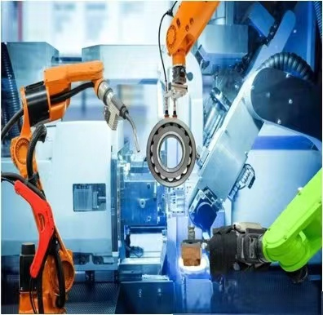
未来趋势
1
智能化程度更高
通过引入人工智能和机器学习技术；
2
绿色环保
采用环保材料、降低能耗、减少废弃物排放等措施，以实现可持续生产；
3
高品质与高效率
通过采用先进的控制系统和优化生产流程，提高生产速度和产品质量，以满足不断增长的市场需求；

Slide 18
Technology creates the future
Technology creates the future
感谢的观看
自动化、系统集成、物联网、智能系统、企业宣传
自动化、系统集成、物联网、智能系统、企业宣传
郑州上控电气技术有限公司
郑州上控电气技术有限公司

